Slide 1






幸运儿

Slide 2
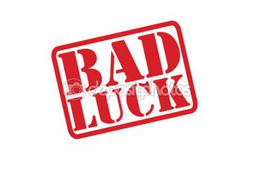

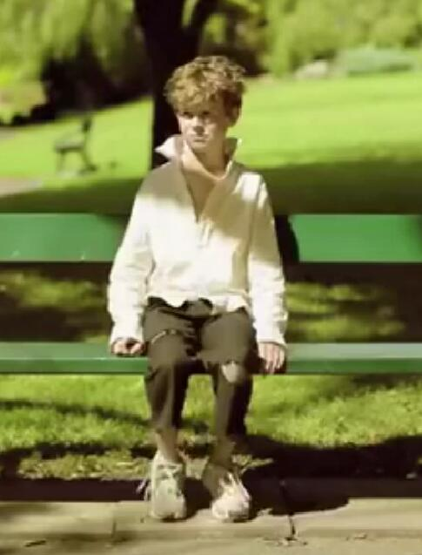
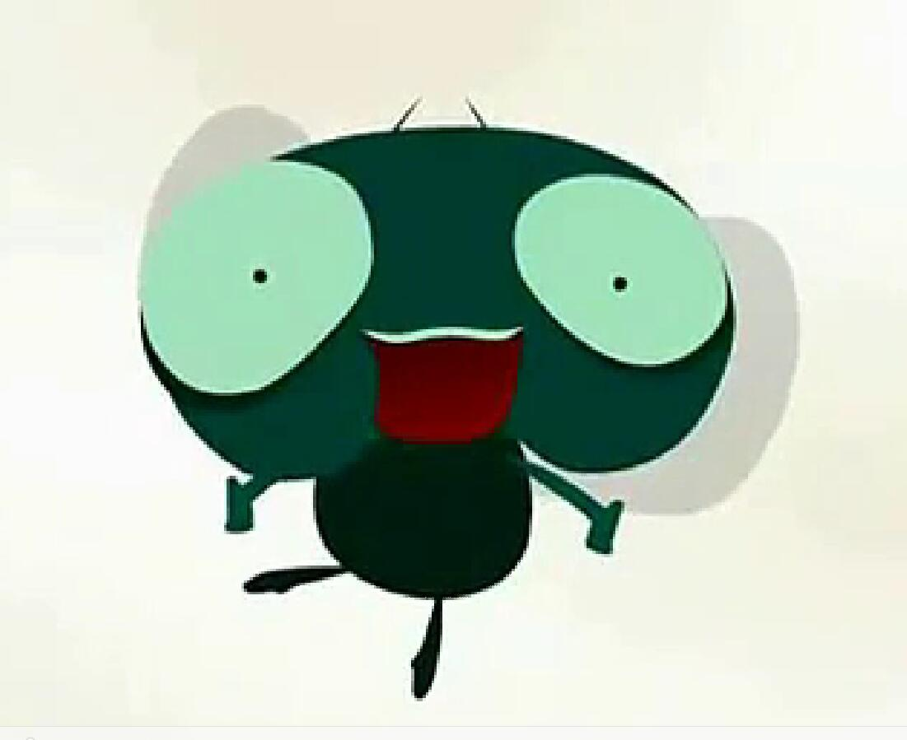

一颗被鸟带到塔顶的树种子
一出生只有一分钟生命的苍蝇
一个被嘲笑永远穿破鞋的小孩

Slide 3
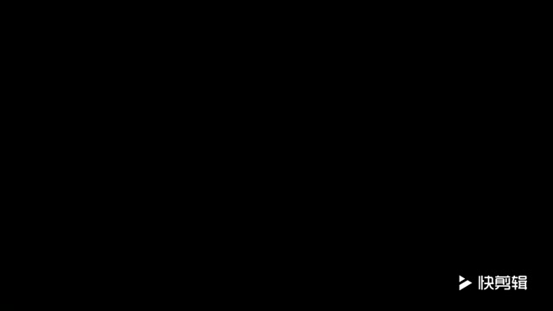

Slide 4
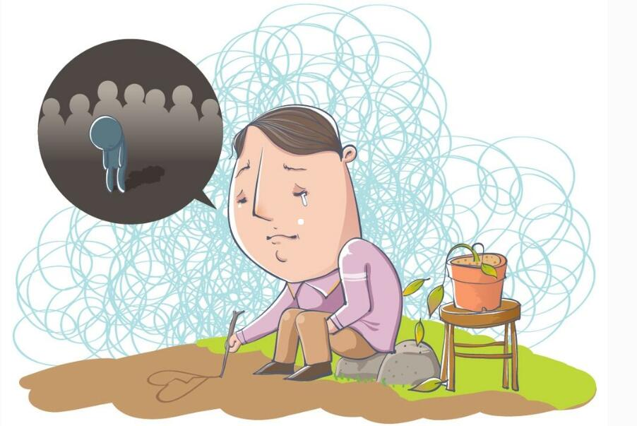
想一想：
发生在我身上的糟糕事……

Slide 5
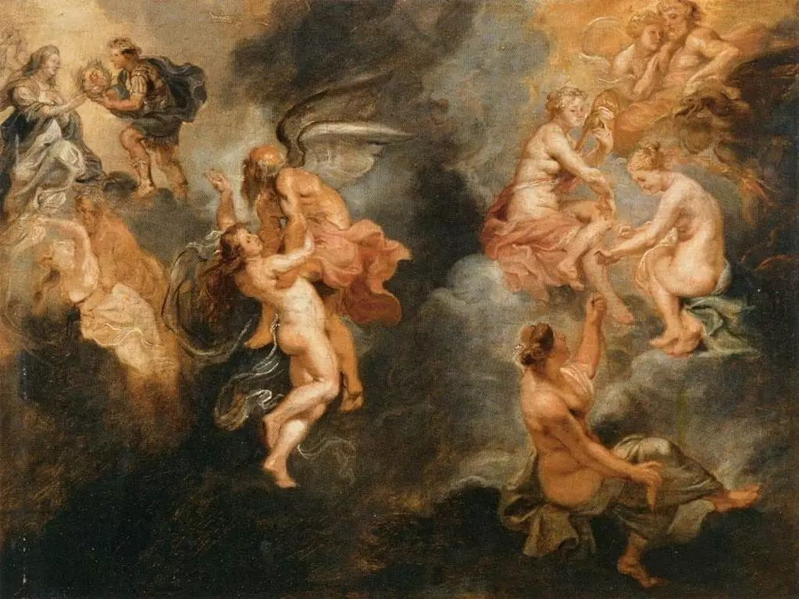

命运女神

Slide 6
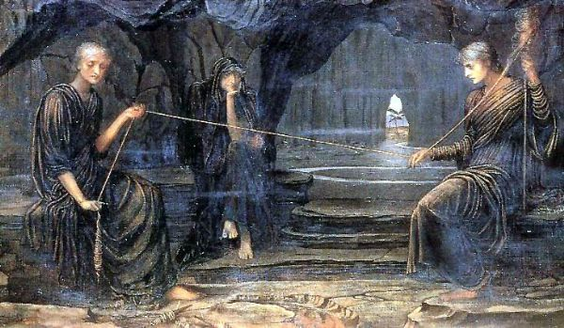
阿特洛波斯
克罗索
拉克西斯

Slide 7
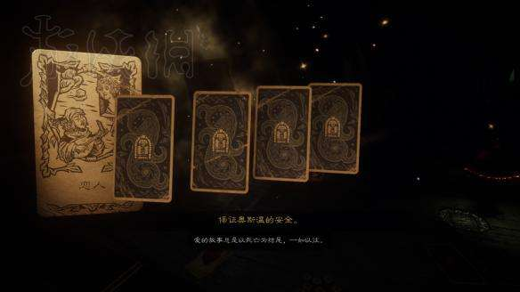
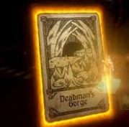
你拿到的纸牌内容就是你新的生活资料，
你即将按照牌上的命运开展新的生活。
命运之牌
[敬告：本游戏或许会引起个别同学心情不适]

Slide 8

讨论与分享
当你得知自己的命运，有什么感受？你能接受它吗？
生命只有一次。说说你现在能做什么或打算怎么做？是什么想法让你这么做？
这个活动让你发现了什么（事实/道理）？

Slide 9
后续故事

Slide 10
那个小孩……

Slide 11
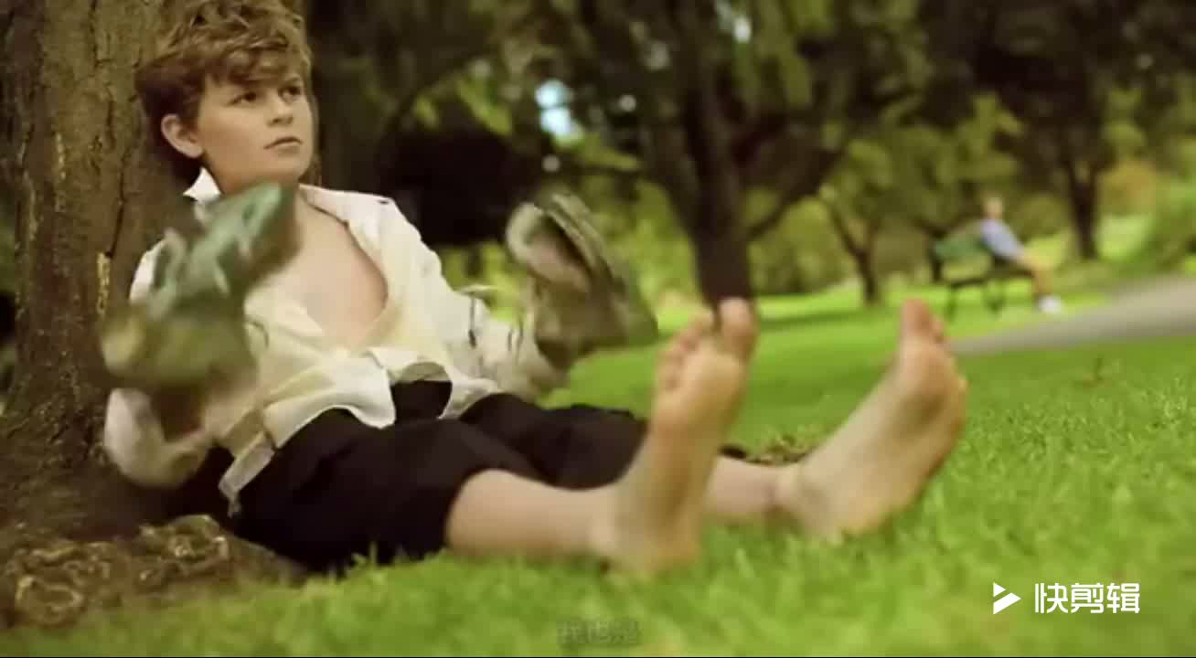

Slide 12
那个小孩……

Slide 13
那只苍蝇……

Slide 14


Slide 15

那只苍蝇……

Slide 16
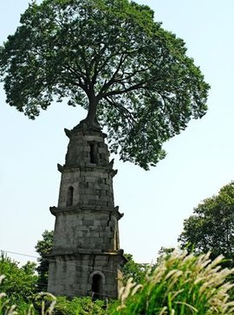
望城惜字塔的古树：塔树共生
据传光绪二十六年(1900年)四月，塔尖被雷电击毁，尔后因飞鸟栖息，鸟粪中残留的树种留在了塔顶，便生长出一株朴树，经年岁月，树根经塔缝不断向下，已经扎到了塔底的土壤深处，小树也变成了大树。如今树高七米，胸径0.8米，枝繁叶茂，每当夕阳西下，塔顶倒映，有"九峰夕照"之说。
那粒种子……
Notes:
古塔上的这棵古树，应该比周围任何一棵树的生长都要艰难很多，但却有着它自己的幸运和幸福：因为它可以站在高高的古塔顶上，遥望山岭村庄，俯瞰稻田阡陌，还能听到远处河塘里的蛙鸣，甚至听到更远处公路上的喧哗。

Slide 17
小练习

Slide 18
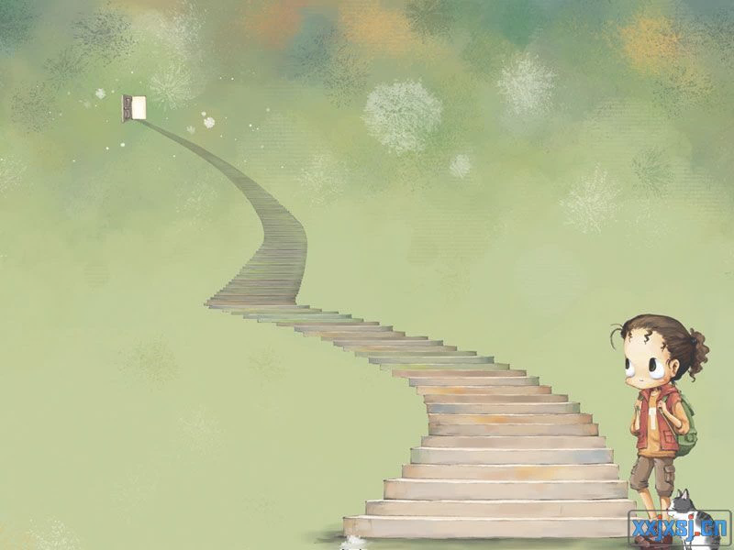
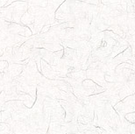

发生在我身上的糟糕事：
（1）我如何面对（打√） ：
逃避 接纳
（2）下一步的行动目标：
（3）我可以用到的资源：
To appreciate what is woking,
when we appriciate good,
the good grows.
—— 哈佛大学幸福公开课

Slide 19

活出属于你的幸运！

